Slide 1
O que é?
O VEP (Visão Educacional na Prática) é um instrumento de desenvolvimento do docente.
Periodicidade:
“Dia-a-Dia”
O VEP é aplicado em todas as aulas dos programas de Pós-graduação Lato Sensu do Insper e os resultados analisados são divulgados trimestralmente
Como funciona?
Consiste de um protocolo de observação de aulas ministradas que reflete a Visão Educacional do Insper, baseada na abordagem do Aprendizado Centrado no Aluno. O protocolo é composto de 21 itens de avaliação, organizados em torno de três dimensões: organização, didática e interação com os alunos.
Para que serve:
Visa documentar as observações feitas em cada aula e transformar em dados que produza oportunidades de aprimoramento do ensino e de desenvolvimento do corpo docente.

Slide 2
Apoio Acadêmico
APG observa as aulas e preenche formulário (lista de checks)
Apresentação da Rubric preenchida pelos APGs
2. Consolida as informações e envia para o DEA (planilha excel)

Slide 3
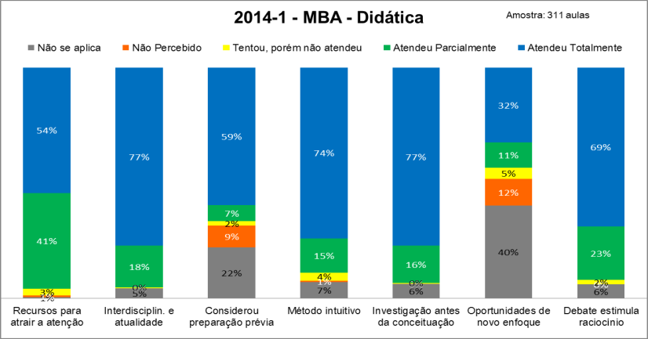
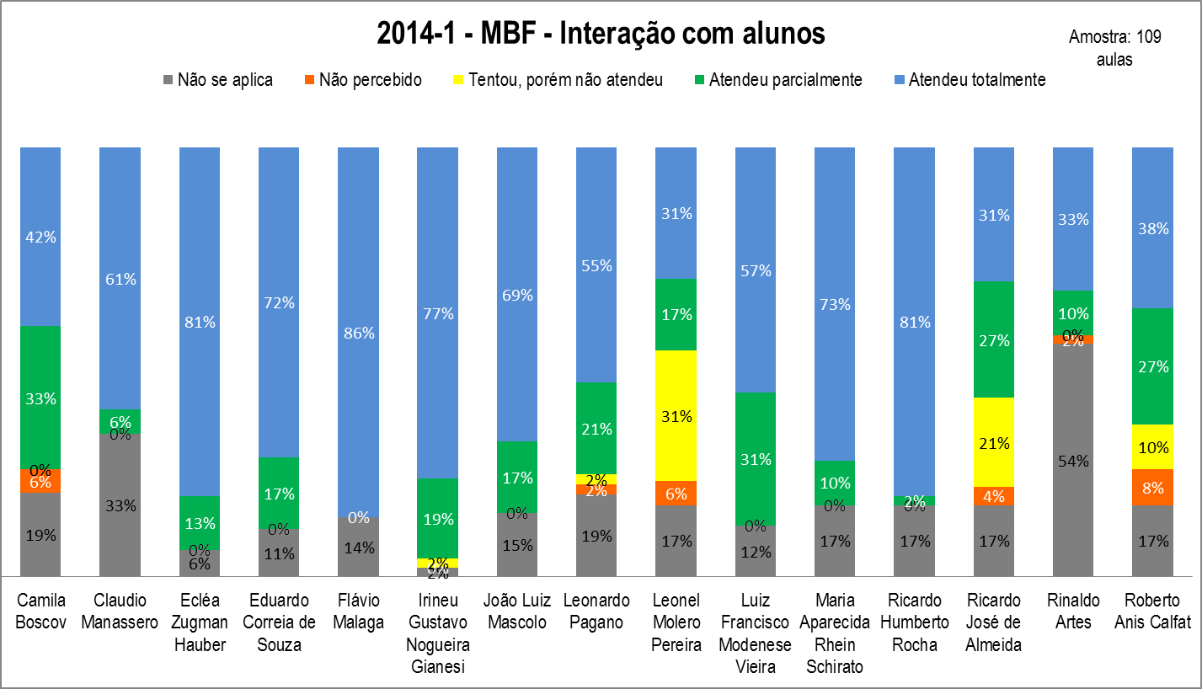
DEA
3.Analise dados dos programas (várias planilhas e gráficos)
Consolida-se todas as aulas observadas de cada um dos cursos, das famílias dos programas, (MBA/LLM/CERTIFICATES). Faz-se o demonstrativo de desempenho de cada um dos itens das dimensões (21 – rubric).
Também é demonstrado o desempenho de todos os professores do curso em cada dimensão

Slide 4
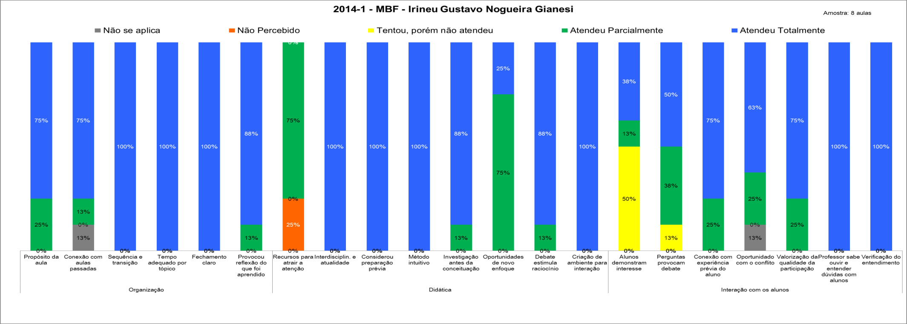
DEA
4. Analise dados individuais dos professores (professores e ranking)
Consideramos apenas dados de aulas normais. O professor recebe uma relação das aulas que estão sendo consideradas.
Consolida-se todas as aulas observadas de cada disciplina. Faz-se o demonstrativo de desempenho do professor em de cada um dos itens das dimensões (21 – rubric).

Slide 5
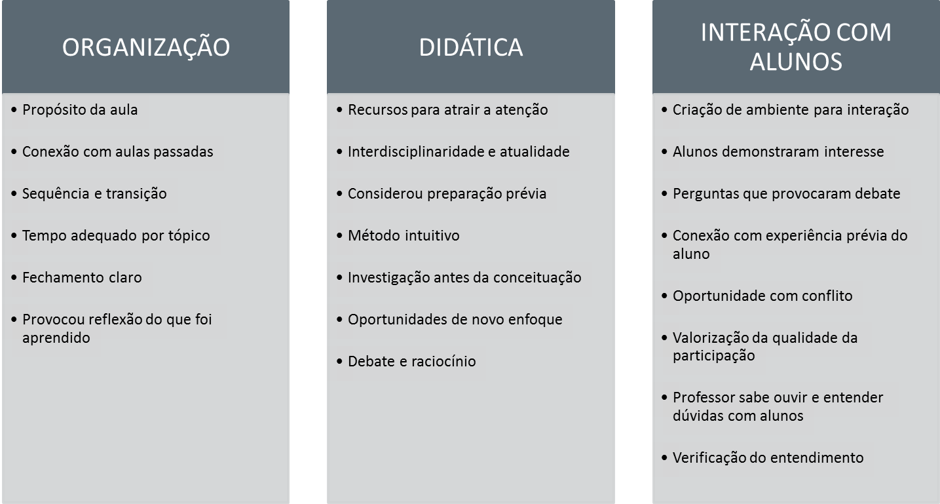
Critérios
Conceitos
4. Divulga resultados para os professores e identifica oportunidade de melhorias (Sala de reunião)
Coordenação

